Slide 1
Методический проект «Путешествие по Санкт-Петербургу»
Интегрированная-совместная деятельность воспитателя,
родителей и детей подготовительной группы.

Slide 2
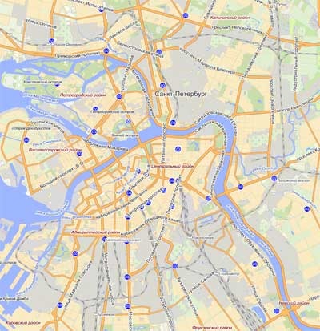
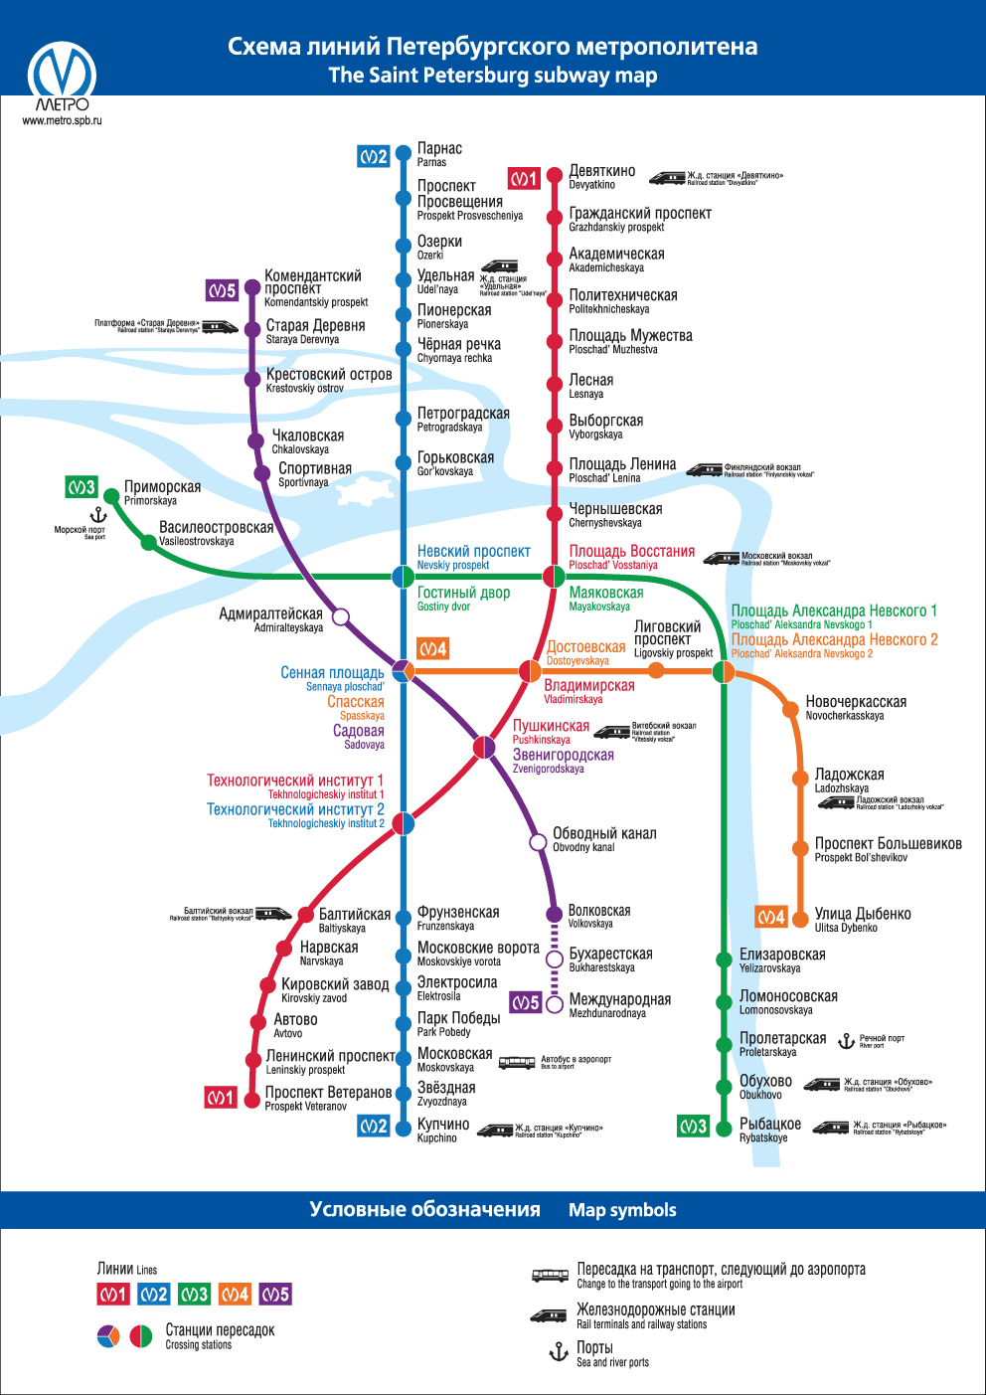
Методический проект выполнила: Воспитатель: Заран Любовь Ивановна Группа «Аистенок» ГБДОУ детский сад №121 Комбинированного вида Выборгского района г. Санкт-Петербурга.

Slide 3
Актуальность проекта. Неотъемлемая часть любой системы образования-воспитание патриотизма. Базовый этап формирования у детей любви к Родине это накопление ими социального опыта жизни в своем городе, усвоение принятых в нем норм поведения, взаимоотношений, приобщение к миру его культуры. Санкт-Петербург-это город с 310-летней историей и как любой город имеет свои достопримечательности, свои традиции. И одна из важных наших задач воспитывать в детях бережное отношение ко всему тому, что их окружает, осознать себя частью города, заложить фундамент личности в ребенке. Таким образом, заложив фундамент с детства, мы можем надеяться, что воспитали настоящего патриота.

Slide 4
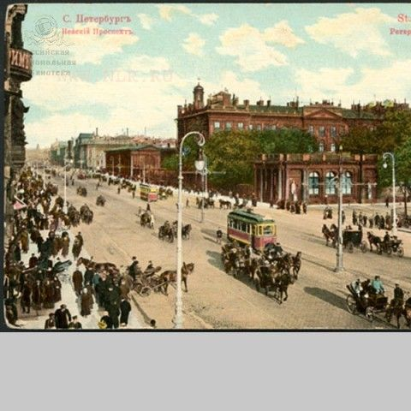
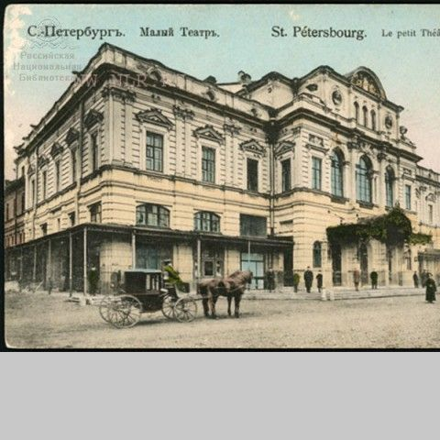
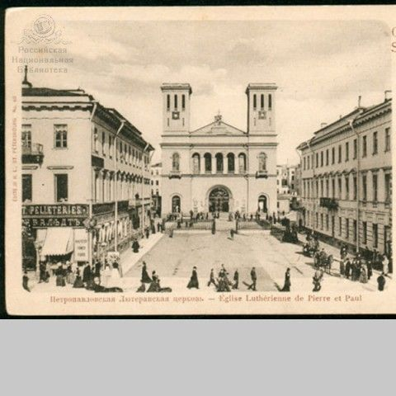
Цель проекта:
Создание условий для обогащения знаний детей о родном городе, развитие познавательных, творческих способностей воспитанников; формировать у детей и родителей интерес к культурным ценностям прошлого и настоящего города Санкт-Петербурга, чувство уважения к его жителям, воспитание любви к родному городу, уважение к его традициям и обычаям.

Slide 5
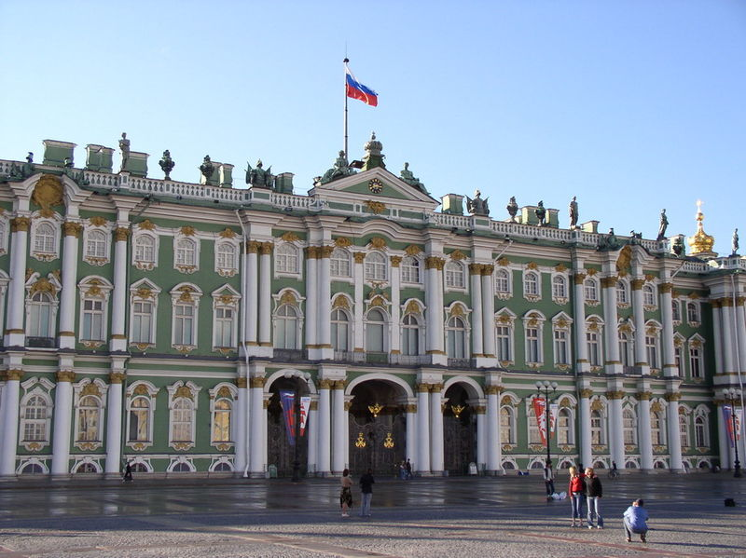
Участники: воспитатели, учитель-логопед, дети подготовительной группы, родители.
Тип проекта: информационный. Исследовательский, творческий.
Информационный (дети совместно с родителями и воспитателями собирают информацию из разных источников)
Творческий (дети рисуют, составляют рассказы, создают новые правила поведения в общественных местах)
Исследовательский (исследуют, знакомятся с историей семьи, города)
Сроки реализации проекта: в течении года.

Slide 6
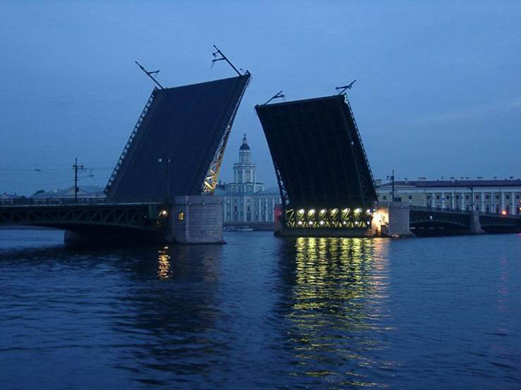
Задачи проекта:
Образовательная:
1.Расширять представления детей о родном городе (историческое прошлое, достопримечательности, традиции, ремесла)
2.Формировать представление о своем родном крае, своей малой Родине на основе приобщения к родной природе, культуре традициям.
Развивающая:
1.Развивать связную речь детей посредством
составления рассказов, пересказа сказок, рассказов о родном городе.
2.Пробудить в детях познавательный интерес к родному городу.
3.Развивать потребность в самостоятельном освоении окружающего мира путем изучения истории своего города.
Воспитательная:
1.Воспитывать любовь, уважение и бережное отношение к своей малой родине средствами эстетического воспитания: через изобразительную деятельность, художественное слово
2.Способствовать укреплению семейных связей, партнерским отношениям между родителями и детьми.
3.Формировать нравственные качества личности, самостоятельность, патриотизм, любовь к родному городу.

Slide 7
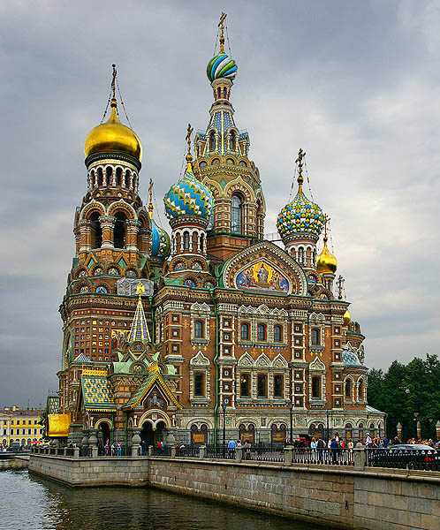
Распределение деятельности между
участниками проекта:
Педагоги:
Наличие у педагога знаний о прошлом и настоящем нашего города, его традициях, достопримечательностях.
.Активное взаимодействие с семьями воспитанников.
Организуют работу по реализации проекта.
Участвуют в реализации и защите проекта.
Организуют выставку проектов.
Оформляют тематические папки по проектам.
Дети:
1.Совместно со взрослыми собирают информацию из разных источников.
2.Высказывают (зарисовывают) свои идеи.
3.Участвуют совместно с родителями, воспитателями в презентации и защите проектов.
Родители:
1.Совместно с ребенком собирают информацию из разных источников.
2.Совместно с ребенком оформляют проект (родители пишут, дети делают зарисовки, украшают страницы)
3.Совместно с ребенком
готовят презентацию проекта, участвуют в защите.
4.Наличие у родителей знаний о прошлом и настоящем своего города, его достопримечательностях, традициях.

Slide 8
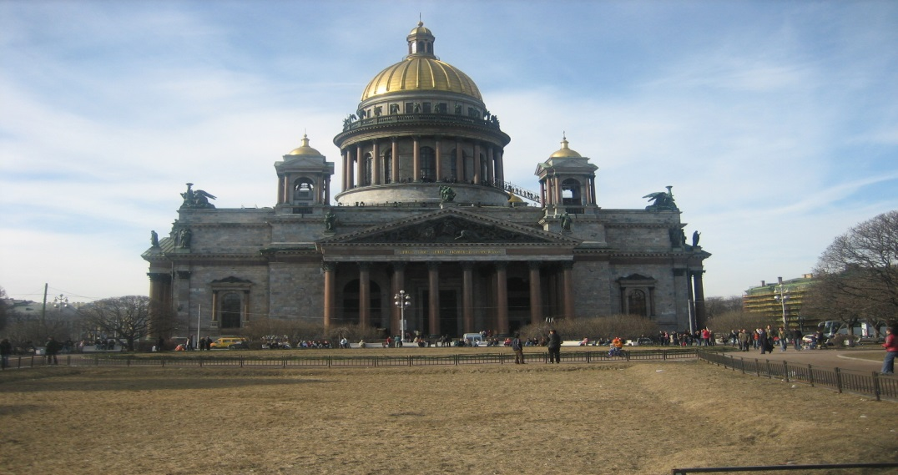
Основные направления в работе по реализации проекта:
Речевое развитие, познание, экскурсии в музей, художественно-творческая (рисование, аппликация, лепка), чтение художественной литературы, музыка, трудовая деятельность, здоровье и безопасность.
Принципы реализации проекта:
-Принцип личностно-ориентированного общения
В процессе обучения дети выступают как активные исследователи окружающего мира вместе с педагогом и родителями, а не просто пассивно переманивают опыт общения со взрослыми.
Принцип последовательности:
Предполагает планирование изученного материала последовательно: от близкого к далекому, от малого к великому (мой дом-моя улица-мой город-моя страна.

Slide 9
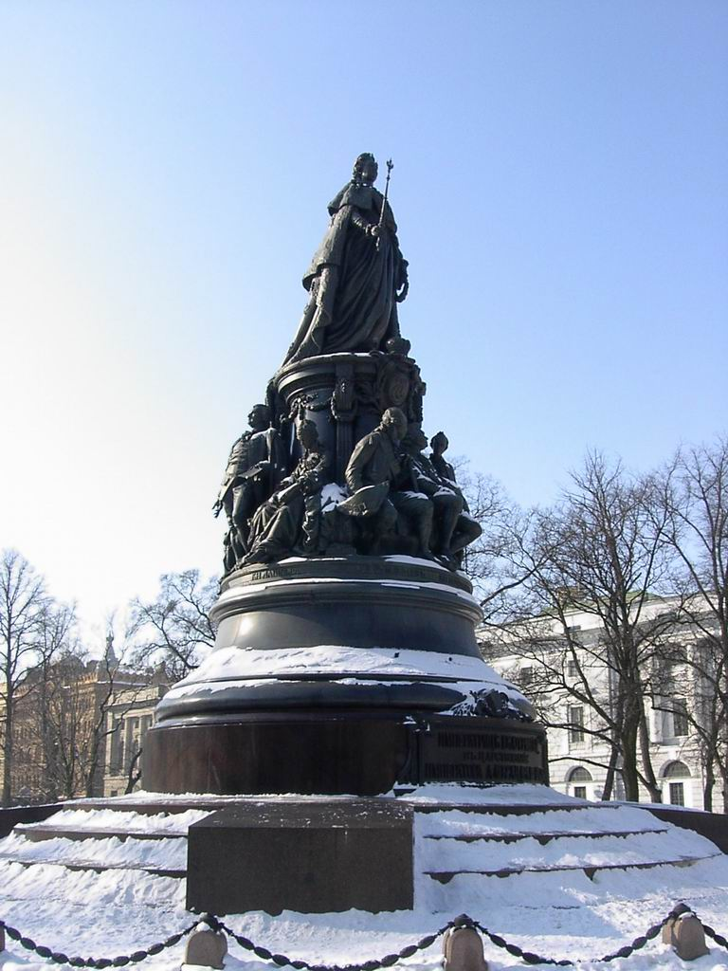
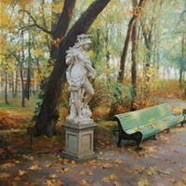
Принцип наглядности:
Широкое представление наглядности: иллюстрации, показ слайдов, фотографий, пейзажей, памятников, достопримечательностей и т.д. с использованием компьютера.
Принцип занимательности:
Материал должен быть интересным, увлекательным для детей. Этот принцип формирует у детей желание выполнять предлагаемые виды занятий, стремиться к достижению результата.

Slide 10
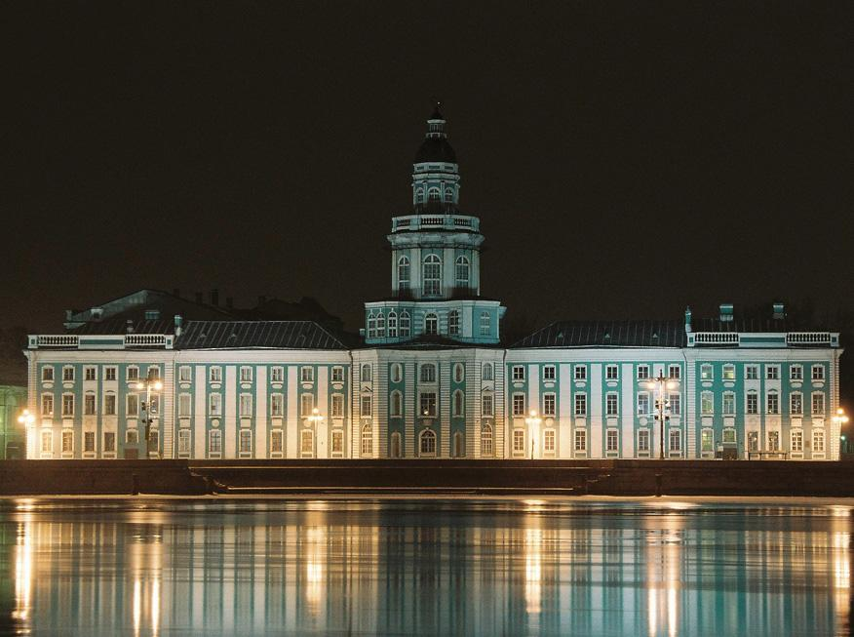
Предполагаемый результат:
1.Знать название окружающих улиц.
2.Узнавать памятники и исторические места и названия города по картинкам.
3.Знать людей, прославивших город, народные промыслы.
4.Находить свой город на карте, показывать и называть реку Нева.
5.Составлять связный рассказ с опорой на картинки о родном городе.
6.Уметь находить и отбирать материал совместно с родителями по заданной теме (с использованием компьютера, интернета)
7.Уважать историческое прошлое своего города и бережно относиться к его достопримечательностям.
8.Оформление фотовыставки «Наш любимый город»
9.Оформление стенда и презентации «Путешествие по городу».

Slide 11
Основные этапы проекта:
1 этап-подготовительный.
Включает в себя: изучение знаний родителей и детей по данному направлению; пополнение знаний воспитателя об истории города, его культурных достопримечательностях, ремеслах, традициях, биографий знаменитых земляков; планирование работы, выбор форм и методов; подбор иллюстративного и литературного материала для работы с детьми.
2 этап- практический.
Он включает в себя два направления.
1.Работа с детьми;
2.Сотрудничество с родителями воспитанников.
3 этап-оценочный
На этом этапе провести диагностику знаний детей о родном городе.

Slide 12
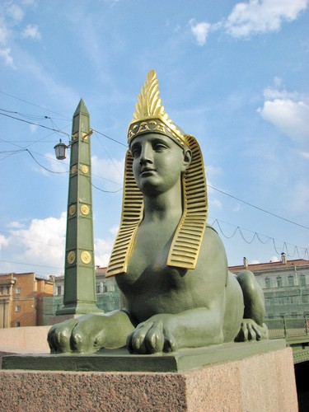
В результате работы над проектом:
1.Были созданы карта города и микрорайона, где расположен детский сад.
2.Коллективная работа детей «Улицы нашего города»
3.Дети и взрослые приняли участие в акции «Чистый город»
4.Оформление стенда и презентации «Путешествие по городу»
Благодаря работе над проектом дети уточнили уже имеющие знания о родном городе, узнали много нового об истории Санкт-Петербурга, знаменитых людях, прославивших наш город, ближе познакомились с культурой и традициями города. Совместная деятельность родителей с детьми способствовала расширению кругозора взрослых, укреплению взаимоотношений в семьях, духовному развитию участников, воспитанию уважения и бережного отношения к родному городу.

Slide 13
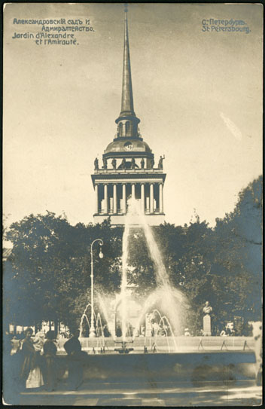
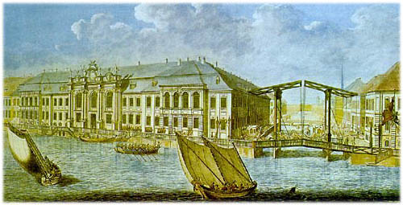
Этапы реализации проекта: Деятельность участников проекта
Педагоги | Дети | Родители
Диагностика уровня нравственно- патриотического воспитания Подбор необходимого материала для оснащения развивающей среды группе. Оформить в группах для родителей информационные уголки по теме «Социально-нравственное воспитание детей в детском саду» | Участие в выборе тем проектов. Знакомство с экспозицией «Санкт-Петербург-город-герой» | Помощь детям в выборе тем проектов. Подбор фотографий об истории города, из семейных архивов.

Slide 14
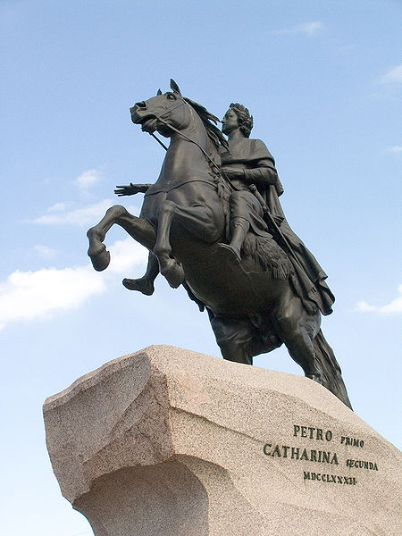
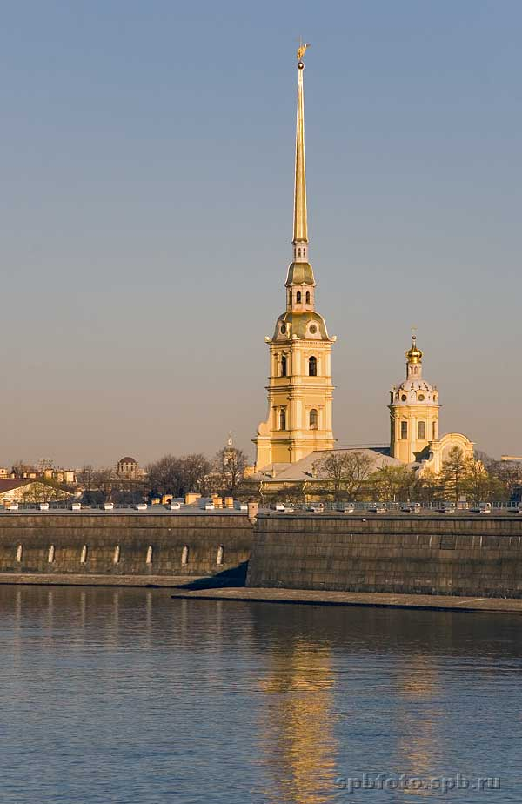
1 этап-организационный:
Педагоги | Дети | Родители
Подбор дидактических игр по теме патриотического воспитания. Подбор художественной литературы, книг для чтения и рассказывания детям на занятиях, во время бесед и в свободной деятельности. Проведение родительского собрания, познакомить с темой проекта. Проведение бесед и занятий по темам «Родной город», «Родная природа» | Совместно со взрослыми собирают информацию из разных источников. Просмотр книги «Санкт-Петербург-город-герой» | Совместно с ребенком собирают информацию из разных источников-книги, библиотека, энциклопедии, интернет.

Slide 15
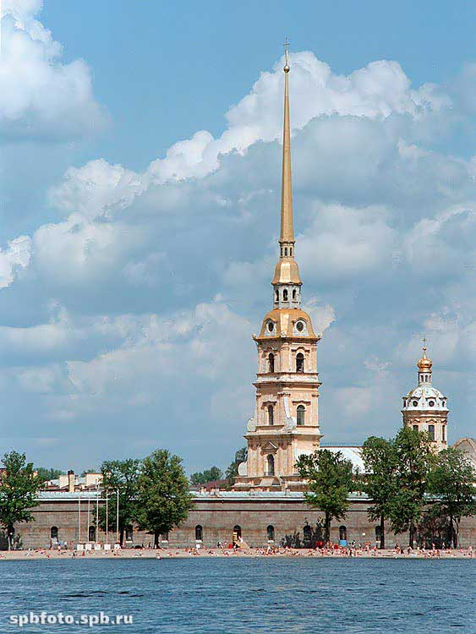
2 этап-основной, практический.
Педагоги | Дети | Родители
Чтение художественной литературы («Санкт- Петербург. Три века архитектуры» И.С.Храбрый; «Чудесный город» И.М.Ермолаева; В.Воскобойников «Путешествие через века». Продуктивная деятельность (рисование, аппликация): «Где можно увидеть государственную символику?» «Улица на которой я живу» «Петропавловская крепость» | Фиксирование идей в схеме (зарисовка) Украшение страницы проекта. Составление творческого рассказа «Если я был мэром города» Посещение государственного музея истории Санкт-Петербурга (вместе с родителями) Вместе с родителями: сочини сказку, стихи о городе Санкт-Петербурге. Творческие рассказы: «Город в котором я живу» Дидактические игры; «Я и другие» «Народы России», «Ребята нашего двора» Создание детьми норм и правил поведения в общественных местах, в игре. Запоминание карты города. | Совместно с ребенком оформляют проект (родители пишут, печатают, дети делают зарисовки, украшают страницы) Участие в составлении семейных газет «Под крышей дома своего» Фоторепортаж «Наш любимый город» (фотографии основных предприятий, памятников, улиц). Создание семейного проекта. Участие в акции чистый город» Посещение детьми и родителями мест связанных с Санкт-Петербургом (Сквер, памятники, музеи, улицы.)

Slide 16
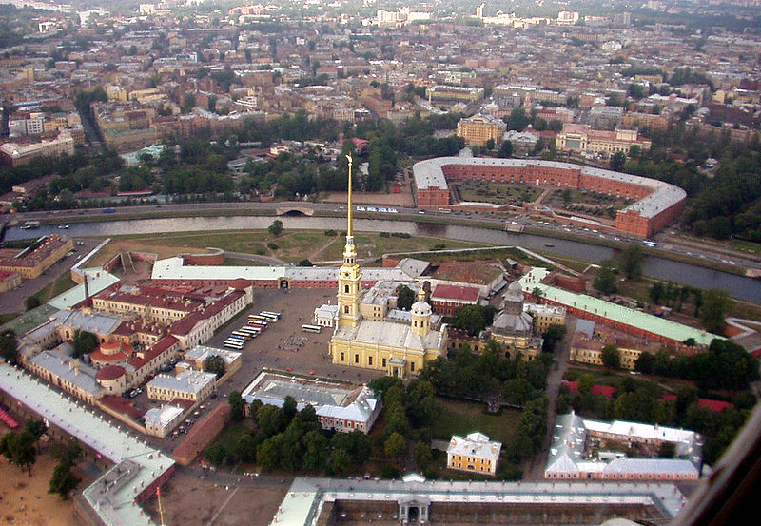
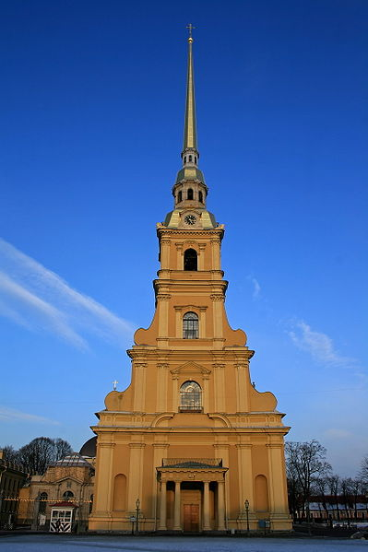
3 этап-заключительный
Педагоги | Дети | Родители
Анализ-обсуждение с детьми результатов продукта деятельности по проекту. Организация презентации проектов, участие в защите проектов. Оформление стенда «Путешествие по городу». Карта города и микрорайона. Оформление тематических папок для детей по проектам. | Участие в защите и презентации своих проектов. Анализ обсуждение. Диагностика знаний детей о родном городе. Коллективная работа детей «Достопримечательности нашего города» | Участие в защите и презентации детских проектов. Оформление фотовыставки «Наш любимый город»

Slide 17
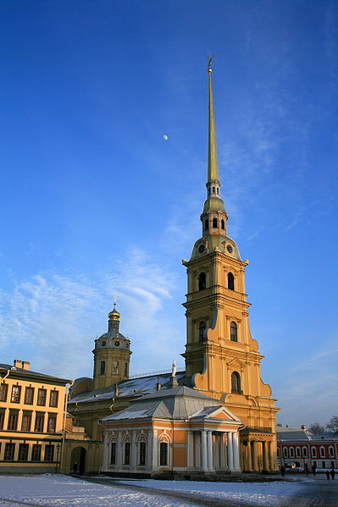
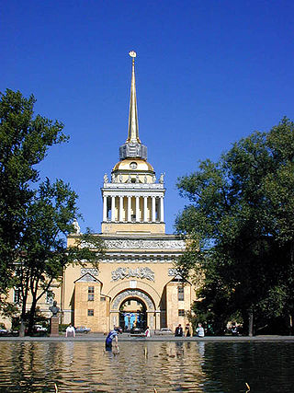
Ожидаемый результат.
Увеличение количества детей, интересующих интерес к истории и культуре родного города.
Сформированы представления о прошлом и настоящем города; о себе, как о петербуржце.
Знание правил установленных обществом (как вести себя в общественных местах, транспорте, гостях)
Развитие умений у детей продуктивно взаимодействовать, умение слышать другого, предлагать различные варианты решения поставленных задач.
Развитие коммуникативных навыков, толерантности при ролевом взаимодействии и информационном обмене.
Формирование навыков самостоятельной работы с разными источниками информации (книги, иллюстрации, телепередачи, компьютер)
Выводы:
Проживая в городе Санкт-Петербурге, на территории уникальных мест, мы не только не посещаем их, но и мало знаем о них. В ходе реализации проекта дети получат знания о прекрасных местах, известных всему миру. Не следует ждать от детей взрослых форм проявления любви к родному городу. Но если в ходе реализации проекта дети приобретут знания об истории города, достопримечательностях и обычаях, будут знать имена тех, кто основал и прославил город, начнут проявлять интерес к событиям городской жизни и отражать свои впечатления в продуктивной деятельности, то можно считать, что цель и задачи проекта выполнены.

